Slide 1
ARCHITECTURE BBRIC
BBRIC est un réseau de bioinformaticiens principalement du département SPE. Ce réseau a mis en place une architecture vous permettant de vous accompagner de la donnée brute à leur analyse.
Toutes ces ressources sont accessibles via le portail BBRIC:
https://bbric.toulouse.inra.fr
COMPOSANTS:
ARCHIVE
Gérer sur le long terme les données brutes et les métadonnées associées nécessaire à leur analyse et leur soumission
REFERENCE
Gérer sur le long terme les données de référence et d’intérêt (assemblage, annotations) pour la communauté
PROTOCOLS
Référencer les outils permettant d’analyser vos outils et dont nous assurons la maintenance
WORKSPACE
Gérer vos résultats d’analyses réalisées par vos bioinformaticiens

Slide 2
Librairies de séquence
Le format des données brutes de séquence Illumina est FASTQ compressé.
Le format des données brutes de séquence PacBio est HD5.
Ces données brutes sont le point de départ de nombreuses analyses bioinformatiques et en ce sens il est très important de connaître le type de librairie afin de les analyser correctement et produire le meilleur résultat possible.
TYPES:
Single-End : seule une extrémité d’un fragment d’ADN/ARN est séquencé
Limitations: certaines lectures issues de regions répétées sont alignées non spécifiquement avec les mêmes scores.
Recommandation: Dans le cas de manip de RNA-Seq sur des bactéries, la librairie doit être ORIENTEE à cause des gènes chevauchants.
Paired-End: les deux extrémités d’un fragment d’AND/ARN de taille connue et limitée (~400nt) sont séquencées. Les deux séquences produites peuvent être chevauchantes.
Avantage: pour le mapping, l’information de distance permet de lever l’ambiguité sur une des deux reads quand cette dernière s’aligne à plusieurs endroits du génome.
Limitation: les éléments répétés ne peuvent être assemblés avec les algorithmes actuels
Mate-Pair: les deux extrémités d’un grand fragment (plusieurs kb) d’ADN sont séquencées
Avantage: l’information de longue distance permet d’ordonner et d’orienter des contigs séparés le plus souvent par des éléments répétés
Limitations: il faut produire différentes tailles de banques pour obtenir un résultat satisfaisant; ces banques qui plus est sont polluées par des séquences Paired-End
Single-Molecule (PacBio, MinIon): de grands fragments d’AND/ARN sont séquencés
Avantage: les regions répétées de ”taille standard” sont directement séquencées. Idem pour les Isoformes qui sont directement séquencés (Iso-Seq).
Type de librairie | Assemblage génome simple | Assemblage génome complexe | Mesure d'expression | Construction Transcriptome de référence | Detection de polymorphisme
Single-End | +/- | -- | * | - | +
Paired-End | + | +/- | * | + | +
Mate-Pair | ++ | + | -- | -- | --
Single-Molecule | +++ | +++ | - | +++ | En test
-- | pas adapté
- | insuffisant
+/- | résultat dépendant fortement de la complexité du génome (présence d’IS, TE)
+ | résultat suffisant (ex: couverture du genespace)
+++ | haute qualité espérée

Slide 3
GFF3 http://www.sequenceontology.org/gff3.shtml
Le format de fichier GFF3 (Generic Feature Format) permet de représenter des features (gene, exon, intron, ncRNA, repeat_region, EST_match, protein_match, …) sur une séquence génomique.
Lisible avec Excel ou dans un genome browser (Jbrowse, IGV, …)
FORMAT :
Fichier texte tabulé, composé obligatoirement de 9 colonnes :
1) SeqId Identifiant de la séquence génomique.
2) Source Origine. Exemple : nom d’un logiciel ou d’une base de données
3) Type Type de la feature. Doit être un terme SOFA http://www.sequenceontology.org/resources/intro.html
4) Start Position de début de la feature.
5) End Position de fin de la feature.
6) Score Exemple : la e-value pour des similarités de séquences
7) Strand [+ ou -]Brin de la feature
8) Phase [0,1 ou 2] Phase de la feature
9) Attributes Liste d’attributs de la forme clé=valeur
EXEMPLE :
##gff-version 3
##sequence-region chr5 1 100000
Chr5 GBK gene 1000 9000 . + . ID=gene01;Name=EDEN
Chr5 GBK mRNA 1000 9000 . + . ID=mRNA01;Parent=gene01;Name=EDEN.1
Chr5 GBK CDS 1201 1500 . + 0 ID=cds01;Parent=mRNA01;Name=EDENPROT.1
Chr5 GBK CDS 1600 8500 . + 0 ID=cds02;Parent=mRNA01;Name=EDENPROT.1

Slide 4
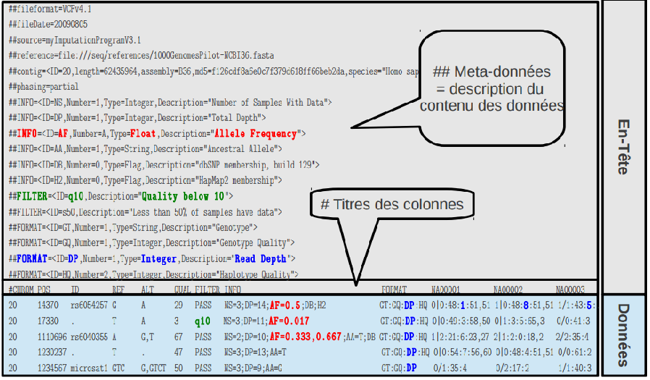
VCF http://samtools.github.io/hts-specs/VCFv4.2.pdf
Le format VCF (Variant Call Format) est un fichier tabulé utilisé pour lister les variations de séquence (SNPs et InDels). Il peut être lu par Excel ou R par exemple mais aussi par des outils de visualisation comme Tablet, IGV ou JBROWSE.
FORMAT: Fichier texte composé de 2 parties : un en-tête et un corps
En-tête : métadonnées: Lignes commençant par ##.
Description des données et des colonnes utilisées dans le corps.
Corps : données Format tabulé avec les colonnes suivantes :
Informations générales sur chaque site :
Identifiant du scaffold ou du chromosome
Position du SNP ou de l'INDEL
Identifiant du SNP s'il est connu
Allèle sur la référence (ex: A)
Allèle(s) alternatifs (ex : G,T)
Score de qualité de l'allèle (Phred Score : https://fr.wikipedia.org/wiki/Score_de_qualit%C3%A9_phred)
Colonne FILTER qui indique quels sont les filtres (décrits dans l'en-tête) que l'allèle n'a pas passé
Colonne INFO dont les champs sont décrits dans l'en-tête (ex:NS=3;DP=14;AF=0.5)
Colonne FORMAT qui va servir à décoder les colonnes suivantes et dont les champs sont décrits dans l'en-tête (ex:GT:GQ:DP:HQ)
Description des génotypes de chaque échantillon
10 .. Nombre d’ échantillons : une colonne par échantillon contenant les valeurs correspondantes aux champs indiqués dans la colonne format (ex : 0/1:21:6:23,27). E
Ex : ici, la colonne GT renseigne sur le génotype de l'échantillon et la valeur 0/1 indique que l'échantillon a l'allèle référence (0) et l'allèle indiquée comme première alternative (1)

Slide 5
InterProScan https://code.google.com/p/interproscan/wiki/InterProScan5OutputFormats
Le format brut (RAW/TSV) de fichier InterProScan permet de représenter des signatures (DOMAINES, SITES, REGIONS) et leurs annotations fonctionnelles sur une séquence protéique.
Ces données sont générées par le programme InterProScan qui scanne un ensemble de bases de données (PFAM, ProDom, HAMAP) fédérées au sein d’’InterPro (http://www.ebi.ac.uk/interpro/about.html ).
FORMAT:
Fichier texte tabulé, composé de 11 à 15 colonnes :
Identifiant protéine
Code unique identifiant la séquence protéique
Longueur de la séquence
Banque de signatures cible (ex. Pfam / PRINTS / Gene3D)
Numéro d’accession de la signature (ex: PF09103 / G3DSA:2.40.50.140)
Description de la signature (e.g. BRCA2 repeat profile)
Début de la signature sur la séquence de la protéine
Fin de la signature sur la séquence de la protéine
Score (e-value) du match retourné par la méthode utilisée pour la banque cible
Status - is the status of the match (T: true)
Date de l’analyse
Numero d’accession InterPro (ex: IPR002093)
Description InterPro (ex: BRCA2 repeat)
Annotations GO (Gene Ontology) (ex. GO:0005515)
Annotations voies métaboliques (Reactome/KEGG/UniPathWay) (ex: REACT_71)
EXEMPLE:
KL638872 | 62daab23d1271f12095d2da269f76b2e | 332 | Hamap | MF_00059 | DNA-directed RNA polymerase subunit alpha [rpoA]. | 5 | 316 | 34.74 | T | 06/10/2015 | IPR011773 | DNA-directed RNA polymerase, alpha subunit | GO:0003677 GO:0003899 GO:0006351 | KEGG: 00230+2.7.7.6 KEGG: 00240+2.7.7.6
KL638872 | 62daab23d1271f12095d2da269f76b2e | 332 | Pfam | PF01000 | RNA polymerase Rpb3/RpoA insert domain | 60 | 154 | 1.7E-24 | T | 06/10/2015 | IPR011262 | DNA-directed RNA polymerase, insert domain | GO:0003899 GO:0006351 GO:0046983 | KEGG: 00230+2.7.7.6 KEGG: 00240+2.7.7.6 Reactome: REACT_1788

